Slide 1


Psihologija računalniške varnosti
dr. David Modic
21/12/18
Vsebina predstavitve je last avtorja. Logotipi organizacij na tej strani ne predstavljajo prenosa avtorskih pravic.

Slide 2
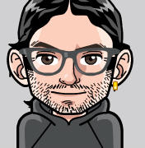
Kdo sem
dr. David Modic, ekonomski psiholog.
Gostujoči učitelj na FRI (začel 1.10.2018).
Pred FRI: Univerza v Cambridgeu, računalniški laboratorij.
Bivši namestnik direktorja CamCERT (socialni engineering).
Starejši član King’s College, Cambridge.
Svetovalec (UIS, brazilska vlada, podjetja, britanska vlada, NATO).
https://david.deception.org.uk
david.modic@fri.uni-lj.si

Slide 3
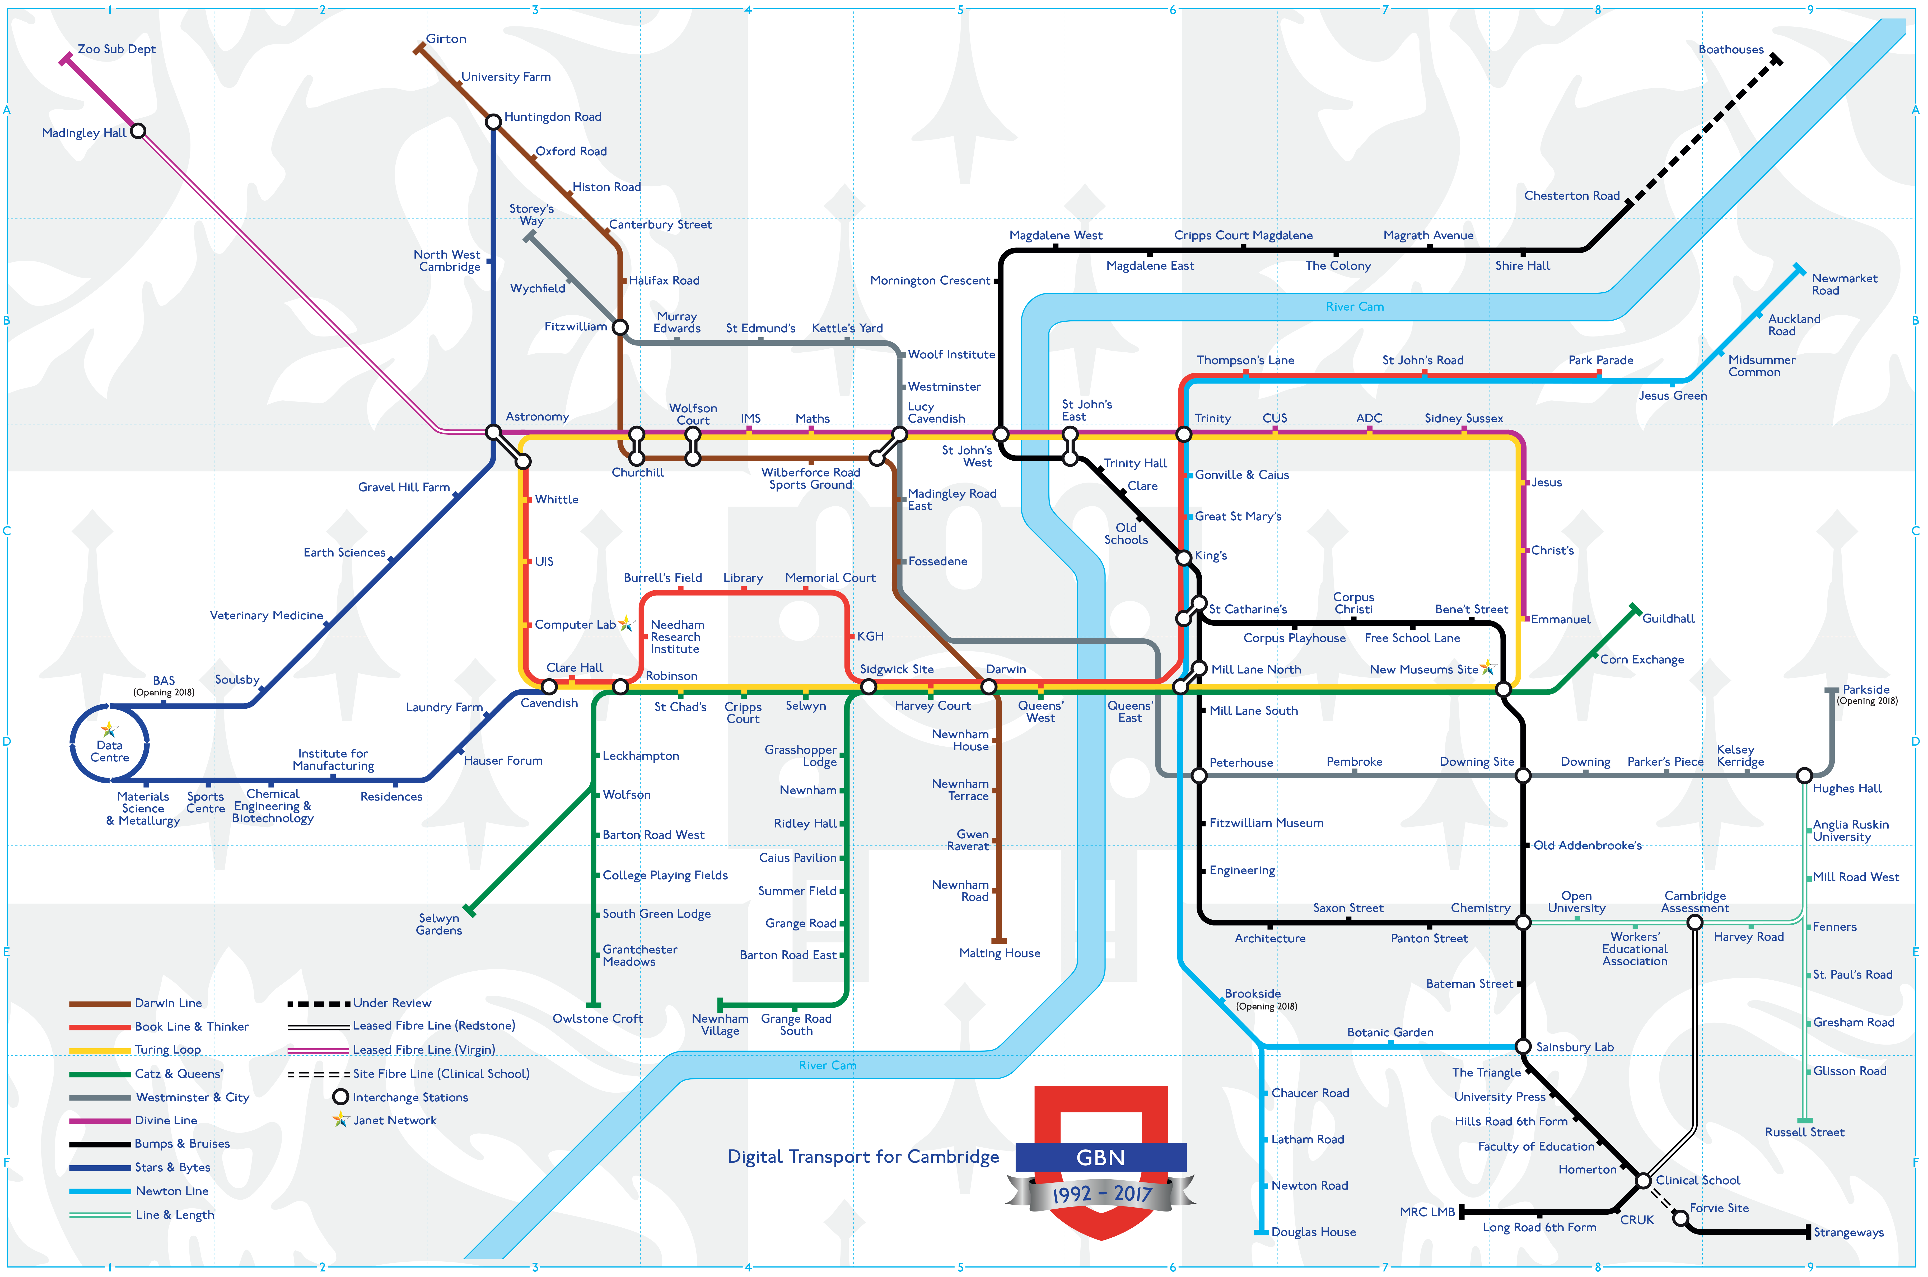
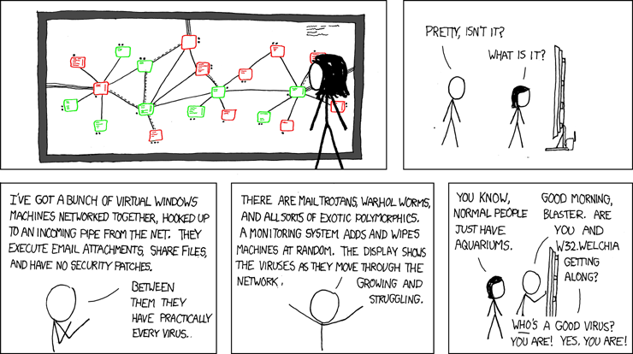
Univerza v Cambridgeu
~ 12.000 zaposlenih (cca. 8.000 akademikov)
~ 21.000 študentov
Neznano število naprav ( >250.000 aktivnih IP-jev + NAT omrežja).
Največje lokalno omrežje v Evropi.

Slide 4
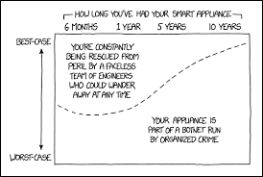
Cambridge – površina groženj II.
~ 200.000 zaznanih napadov na mesec.
~ 1.700 poročil o „uspešnih“ vdorih na mesec.
> 99% izrablja človeške faktorje!
Malware, phishing, kraja identitete in intelektualne lastnine univerze.
Večina napadov izhaja iz Kitajske, Rusije in S. Koreje.
Ob pomembnih dogodkih so napadi bolj pogosti (npr. ob državnih volitvah junija 2017, Brexit referendumu, ipd).
david.modic@fri.uni-lj.si
Notes:
(a vidite, zdaj veste kaj površina groženj pomeni)

Slide 5
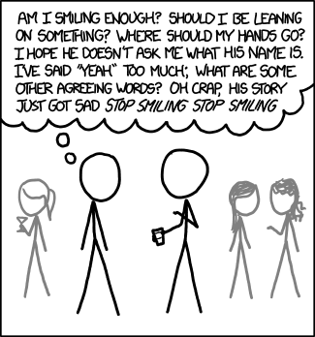
Fokus: Ljudje!
Izraba človeških virov je bolj preprosta, cenejša, bolj efektivna in zahteva manj predznanja.
Zanima nas:
Zakaj se obnašamo na določen način?
Kako hekerji to izrabijo?
Kako bomo te izsledke uporabili v praksi?
david.modic@fri.uni-lj.si
Notes:
Vse kar ni prepovedano, je dovoljeno (Omeni Estonijo in modela z nahrbtniki).

Slide 6
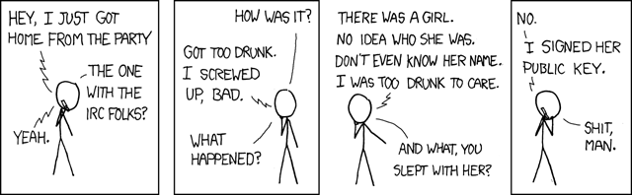
Vedenje
Okolje vpliva na nas in mi vplivamo na okolje.
Glej na primer hipotezo o Makiavelističnih možganih (Humphrey, 1976).
Drugi nas prepričajo, da se vedemo na določen način.
Kaj je poanta prepričevanja?
Da nam nekdo ustreže in naredi nekaj česar prej niso nameravali.
Temu procesu pravimo sprememba vedenja (behaviour modification)
Enaka pravila veljajo, ko gre za varnostno vedenje.
david.modic@fri.uni-lj.si
Notes:
The “Machiavellian intelligence” hypothesis (or the “social brain” hypothesis) posits that large brains and distinctive cognitive abilities of humans have evolved via intense social competition in which social competitors developed increasingly sophisticated “Machiavellian” strategies as a means to achieve higher social and reproductive success.
Humphrey, N. (1976). The Social Function of Intellect. In P. P. G. Bateson & R. A. Hinde (Eds.), Growing Points in Ethology (pp. 303-317). Cambridge, UK: Cambridge University Press.

Slide 7
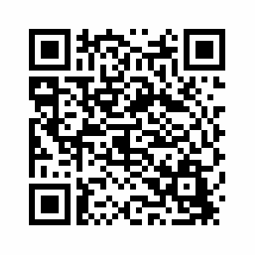
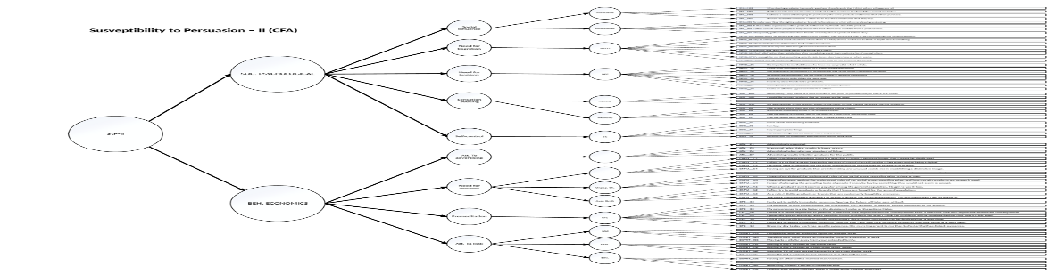
Dovzetnost za prepričevanje
V računalniškem laboratoriju smo razvili lestvico dovzetnosti za prepričevanje (StP-II; Modic, Anderson in Palomäki, 2018).
Lestvica je uporabna kjerkoli gre za dovzetnost na pritiske drugih (marketing, prodaja, varnost, prevare, človeški viri).
Povezava na javno dostopen članek (ki vsebuje StP-II):
Notes:
Modic, David, Anderson, Ross in Palomäki, Jussi. (2018). We Will Make You Like Our Research: The Development of a Susceptibility-to-Persuasion Scale. PLOS ONE, 13(3), e0194119. doi: 10.1371/journal.pone.0194119

Slide 8
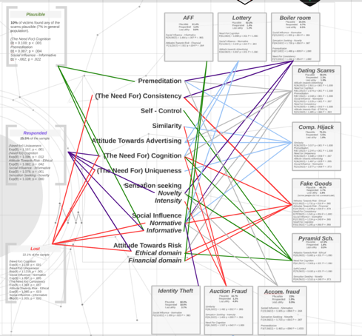
Eksperiment
N = 6609
ANOVA (StP-II x 9 najbolj pogostih tipov kiber-kriminala)
Mi se bomo osredotočili na phishing in ugrabitev računalnika (npr. CryptoLocker).
david.modic@fri.uni-lj.si

Slide 9
Povzetek Rezultatov
Pri ugrabitvi računalnika statistično pomembno vplivajo tile mehanizmi: Samo-obvladovanje, doživetje nedoživetega (Novost in Jakost; sensation seeking), socialni vpliv (informativni).
Pri phishingu statistično pomembno vplivajo tile mehanizmi: (pomanjkanje) predvidevanja, želja po unikatnosti, doživetje nedoživetega (Novost in Jakost), socialni vpliv (informativni).
david.modic@fri.uni-lj.si

Slide 10
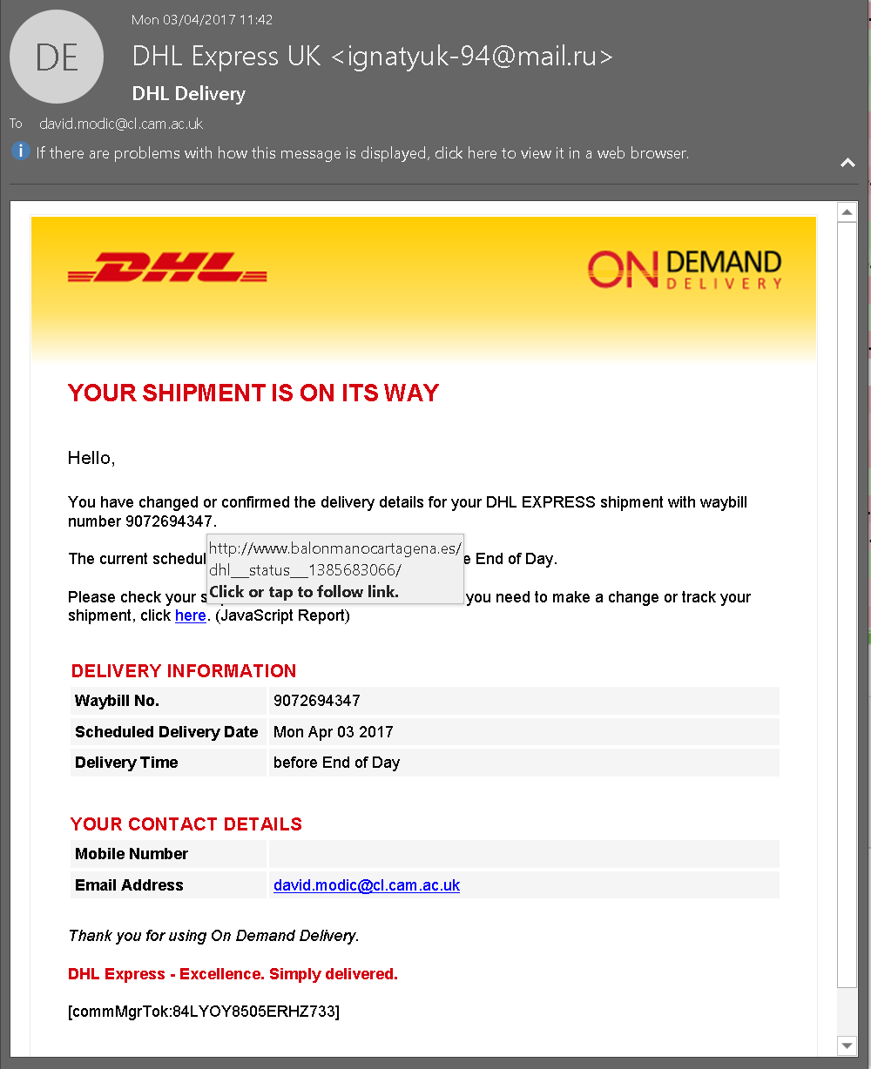


Praktični napotki
Phishing elektronska pošta mora vsebovati:
Vsebino, ki preprečuje predvidevanje.
Namige, da ni potrebno preveč preverjati, ali je vsebina resnična. Na primer takole:
Vsakdanji dogodek (npr. plačilo carinskih dajatev za DHL) .
Ali pa časovni pritisk: „Odgovorite zdaj, čas se izteka“.
david.modic@fri.uni-lj.si

Slide 11
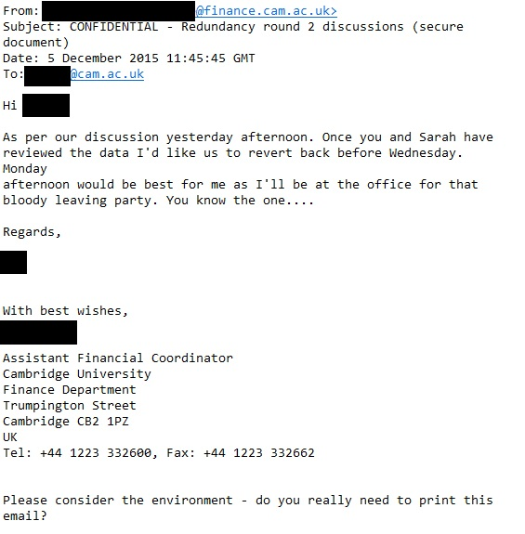
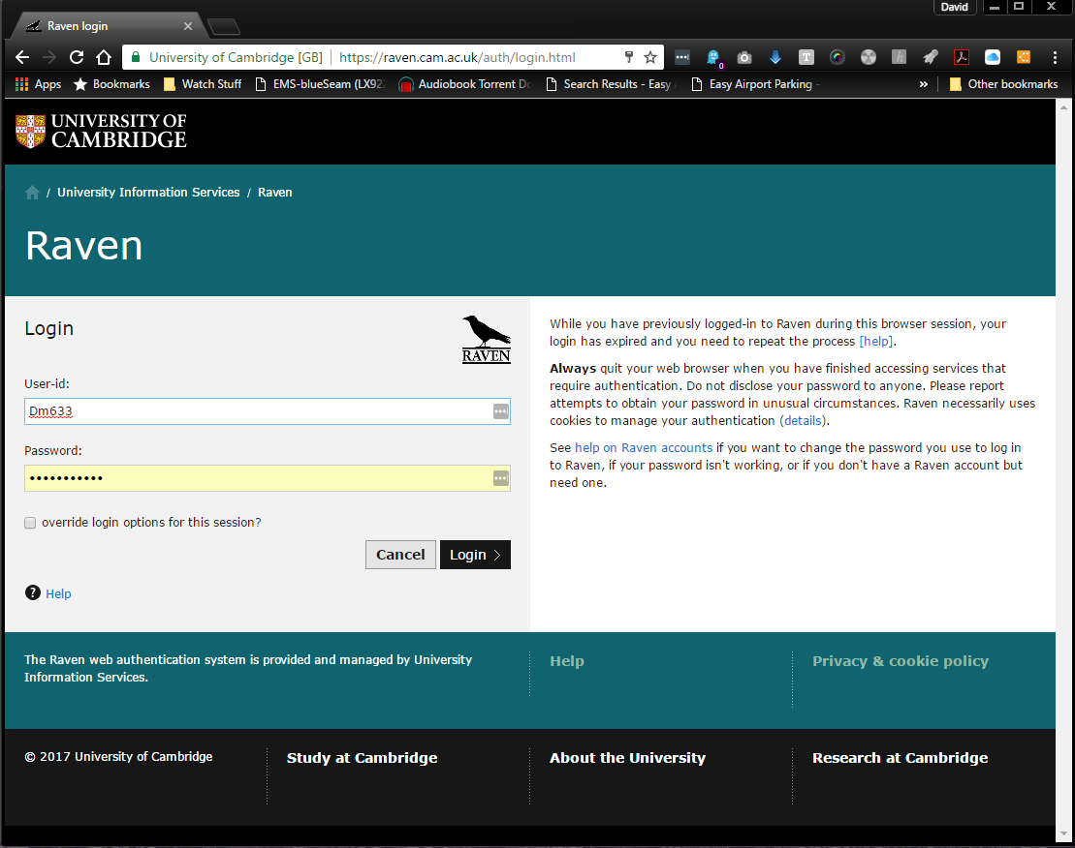
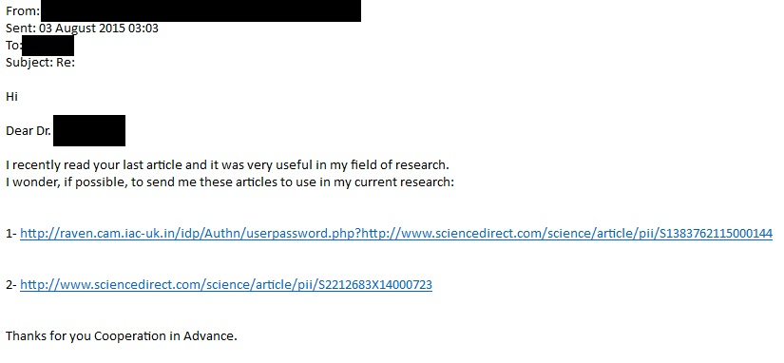
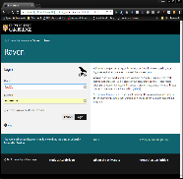
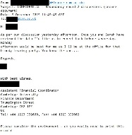

Praktični napotki – II.
Ko rečem ‘ovire’ mislim, da bi moralo sporočilo vpeljati nujo (pozitivno ali negativno). Npr. dvig plače (+), možnost objave v prestižni publikaciji (+), izgubo pokojnine (-), izgubo zaposlitve (-), preprečitev kraje lastnega avtorskega dela (-).
Vse to se mora zgoditi TAKOJ, ker je žrtev spregledala prejšnja sporočila na to temo.
Samo, ko se skušaš prijaviti v sistem, se ta zelo počasi nalaga (to od vas zahteva ~2 minuti dela ). Sistem te pozove da poskusiš še enkrat čez minuto.
To ponavljamo. Čas se izteka. Če to lahko opravičimo, na spletno stran namestimo uro, ki odšteva čas, ki ga ima uporabnik še na voljo.
cd /tmp wget http://cband.linux.pl/download/mod-cband-0.9.7.4.tgz tar xzvf mod-cband-0.9.7.4.tgz cd mod-cband-0.9.7.4 ./configure make make install
nano /etc/apache2/httpd.conf
/* add the following
LoadModule cband_module usr/lib/apache2/modules/mod_cband.so
service apache2 restart
Sporočilo naj ošibi sposobnost samo-obvladovanja.
Tako, da kognitivno obremeni posameznika na primer z ogrožanjem sistema vrednot (npr. sposobnost preživljanja sebe ali družine ).
Z izbiro časa (vemo, da ego bolj izčrpan proti koncu delovnega dne).
Z vzbujanjem lažnega občutka varnosti – npr., da posamezniku piha na dušo .
Z vpeljevanjem ovir .
Ko rečem ‘ovire’ mislim, da bi moralo sporočilo vsebovati nujo (pozitivno ali negativno). Npr. dvig plače (+), možnost objave v prestižni publikaciji (+), izguba pokojnine (-), izguba zaposlitve (-), preprečitev kraje lastnega avtorskega dela (-)..
david.modic@fri.uni-lj.si

Slide 12
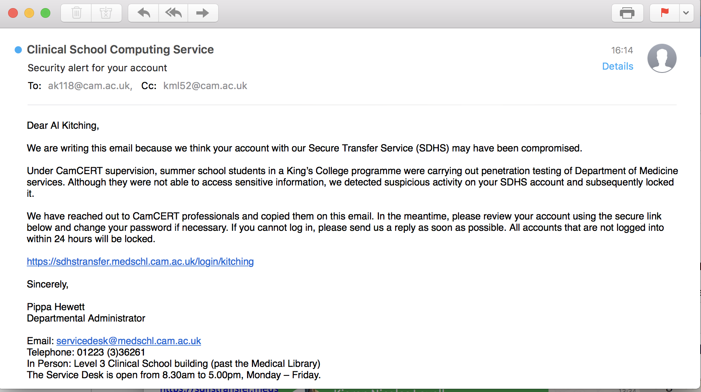
Še en hiter primer
Julija in avgusta 2018 sva s kolegom učila na poletni šoli v Cambridgeu.
Učila sva študente, ki niso bili računalničarji.
Tole je bil rezultat enega izmed teamov, po treh tednih šolanja :
david.modic@fri.uni-lj.si

Slide 13
HVALA
david.modic@fri.uni-lj.si

